Slide 1
ОРГАНЫ ЧУВСТВ
Урок природоведения
в 5 классе

Slide 2
Отгадай загадку
Брат с братом рядом живут, а
друг друга не видят.
Есть у каждого лица
Два красивых озерца.
Между ними есть гора.
Назови их детвора!

Slide 3
Глаза – орган зрения
Зрение - это
способность
воспринимать
величину, форму, цвет
предметов и их
расположение.

Slide 4
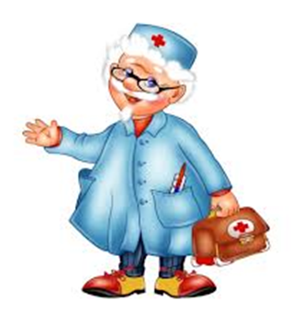
Берегите зрение!
Читай и пиши только при хорошем освещении, но помни, что яркий свет не должен попадать в глаза.
Следи за тем, чтобы книга или тетрадь были на расстоянии 30-35 см от глаз.
Не читай лёжа.
Не смотри подолгу телевизор.

Slide 5
Не три руками глаза- можно занести соринку или опасные бактерии.
Не стесняйся носить очки, если у тебя плохое зрение.
Делай гимнастику для глаз.

Slide 6
Отгадай загадку
У зверушки – на макушке, а у нас – ниже глаз
Чтобы слышать звуки эти
Знают взрослые и дети,
У людей и у зверушек
Есть по паре чудных …!

Slide 7
Уши – орган слуха
Слух - это
способность
воспринимать
звуковые
волны.

Slide 8
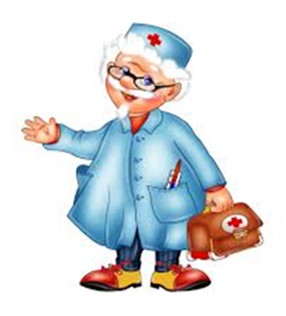
Уши надо беречь !
Регулярно мой уши.
Не ковыряй в ушах острыми предметами.
Не слушай громкую музыку, чаще отдыхай в тишине.
Если уши заболели обратись к врачу.

Slide 9
Отгадай загадку
Вот гора, а у горы
Две глубокие норы.
В этих норах воздух бродит
То заходит, то выходит?

Slide 10
Нос – орган обоняния
Обоняние - это
способность
чувствовать
запахи.

Slide 11
Как сохранить обоняние
Надо закаляться, беречь организм от простуды.
Не лазить в нос посторонними предметами.
Не курить, так как обоняние у курящих ухудшается.

Slide 12
Отгадай загадку
Всегда во рту, а не проглотишь?
Если б не было его, не сказал бы ничего.

Slide 13
Язык – орган вкуса
Язык
помогает
человеку
различать
вкус еды.

Slide 14
Как беречь органы вкуса
Чистить зубы, язык и щёки два раза в день (утром и вечером).
После приёма пищи прополоскать рот.
Нельзя есть горячую пищу.
Не брать в рот острые предметы.

Slide 15
Отгадай загадку
В этой одежде я родился,
В этой одежде в бане помылся,
Эту одежду снять не возможно.
Эта одежда называется - …

Slide 16
Кожа – орган осязания
Осязание - это
способность
человека
чувствовать
прикосновения.

Slide 17
Правила ухода за кожей
Каждую неделю мыть тело горячей водой с мылом.
Мыть руки после загрязнения.
Носить свободную одежду и обувь.
Закаляться.
Стараться не ранить кожу, не допустить ожогов, обморожения.
Чтобы кожа дышала, делай каждое утро зарядку.

Slide 18
«Не глаз видит, не ухо слышит, не нос ощущает, а мозг!

Slide 19
Физкультминутка
Мы за партами сидели
На учителя глядели
А теперь мы тихо встанем
И зарядку делать станем.
Раз, два, три, четыре, пять –
Надо косточки размять.
Мы попрыгаем немножко
И покрутимся волчком
Глянем весело в окошко
И продолжим наш урок.

Slide 20
Есть пять помощников на службе у тебя,
Не замечая, их используешь шутя:
Глаза тебе даны, чтоб видеть,
А уши служат, чтобы слышать.
Язык во рту, чтоб вкус понять,
А носик - запах различать,
Руки – чтобы ласкать, трудиться,
Воды из кружечки напиться
И ни к чему твоя тревога,
Они всегда тебе помогут.

Slide 22
Органы чувств
Зрение (глаз)
Осязание (кожа)
Слух (ухо)
Вкус (язык)
Обоняние (нос)

Slide 23
Реши кроссворд
 |  |  | 3
1 |  |  |  |  | 5
 |  | 2 |  | 4
К
У
О
Я
Х
Ж
З
О
Р
Г
А
Н
Ы
Л
О
К
А
С
З
Органы чувств

Slide 25
Тест!
1. У человека есть органы
2. Глаза - это орган
3. Уши – это орган
4. Нос – это орган
5. Кожа – это орган
6. Органы чувств нужно
7. Всеми органами чувств руководит
(чувств)
(зрения)
(слуха)
(обоняния)
(осязания)
(беречь)
(головной мозг)

Slide 26
Прочитай и восстанови текст «Гигиена органов зрения».
Наши глаза выполняют большую работу. Заболевания глаз возникают при __плохом__ освещении, при чтении ___книг___. Очень важно правильно организовать освещение рабочего места. Свет должен падать ___слева___. Нельзя __долго__ смотреть телевизор. Глаза __нужно__ беречь от загрязнений и повреждений.

Slide 27
Заполни таблицу
Слова для справок:
Красный, душистый, громкий, холодный, горький, ароматный, светлый, шершавый, звонкий, сладкий,
Глаза | Уши | Нос | Язык | Кожа

Slide 28
Домашние задание
Прочитать, запомнить и применять на практике правила гигиена органов чувств.

Slide 29
Я все очень хорошо понял,
мне было интересно
Мне было все понятно, но материал не всегда интересен
Я не все понял, но мне было интересно

